Slide 1
Data Augmentation
Generative Adversarial Networks
Josep Famadas
Universitat Politecnica de Catalunya
Notes:
Presentation.

Slide 2
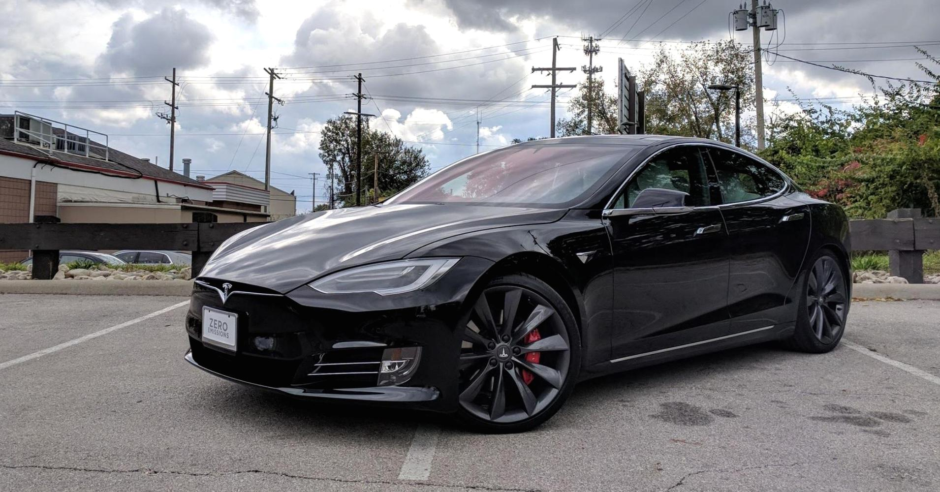
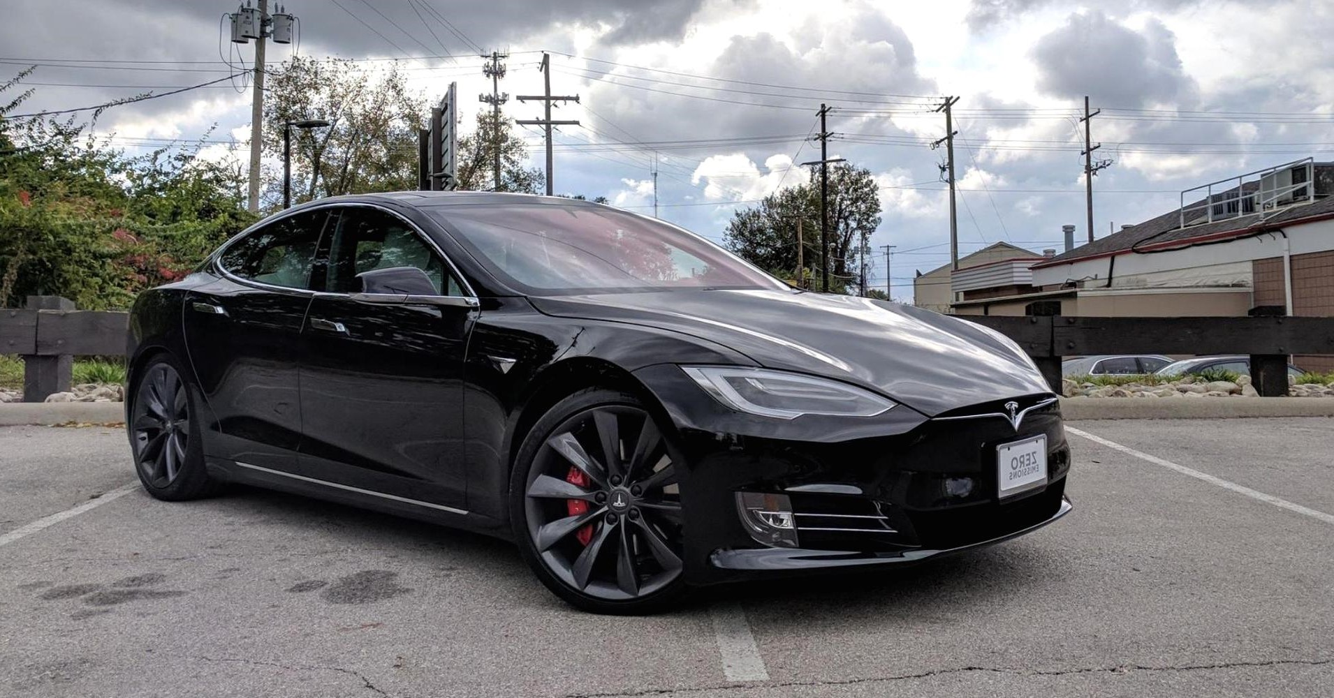


Introduction – Data Augmentation
Problem → Deep Neural Networks generalise poorly when low data is abaliable.
Solution → Transformation that preserve the class labels.
Notes:
Introducció al tema, anomenar overfitting i dir que es el motiu de la data augmentation. com que tothom sabrà que és data augmentation, explicar-ho molt per sobre i dir que ter limitacions que es veuran mes endavant.

Slide 3
Context – Generative Adversarial Networks
Generative Adversarial Networks (GAN)
  Generative model (G): Generates data trying to maximize the number of mistakes made by D.
  Discriminative model (D): Determines the probability that an image is from the training data and not generated by G.
The models are trained by backpropagation converging into a point in which G generates images similar to the ones of the training data.
Notes:
Explicar com funcionen les GANs I com poden utilitzar-se per fer Synthetic Data Augmentation.

Slide 4
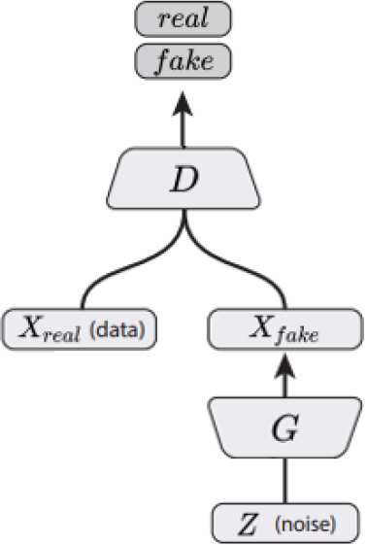
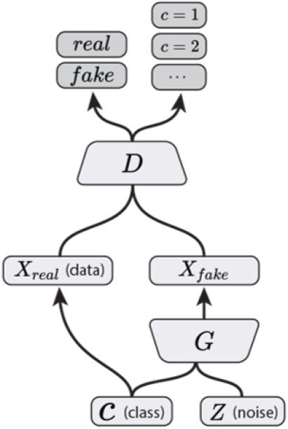
Technical Description - Architectures
Deep Convolutional GAN
Auxiliary Classifier GAN
Notes:
He analitzat dos papers per contrastar formes de aplicar GANs per data augmentation i he vist dos approaches diferents interessants.
1- DCGAN - Entrenar la el generador perque aprengui la distribució de les diferents classes.
2- ACGAN – A part dels valors random Z també se li afegeix la classe que volem generar I el discriminador a part de discriminar entre true o false també ha de encertar la classe.

Slide 5
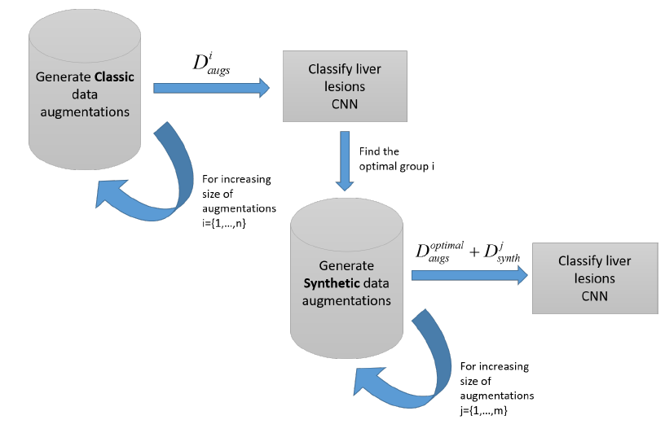
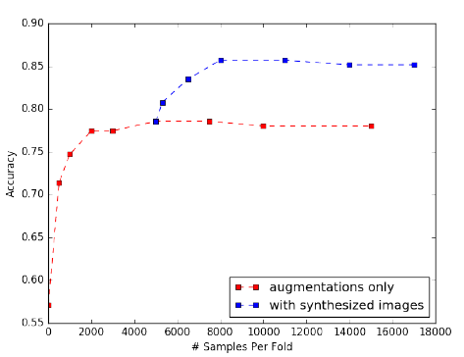
Results – Comparison
Classical data augmentation vs Synthetic data augmentation:
D = {0; 500; 1000; 2000; 3000; 5000; 7500; 10000; 15000}
Notes:
Explicar el procés de entrenament del paper de medicina ja que és el més complert dels dos i el més interessant. A més compara les dues clases de GANs. Explicar com plantejen la forma per poder veure les limitacions de la classical data augmentation (INTERESSANT).

Slide 6
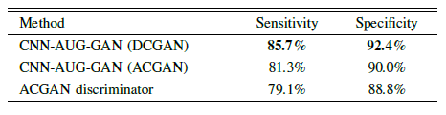
Results – Comparison
DCGAN vs ACGAN:
Surprising results → Other papers showed that ACGAN performed better.
Notes:
Comparar resultats. És sorprenent que la DCGAN vaigi millor que la ACGAN ja que en la majoria de papers referenciats es el contrari. Això fa veure una debilitat en l’altre paper (el que només fa servir ACGAN), ja que no es comprova si la DCGAN podría donar millors resultats.

Slide 7
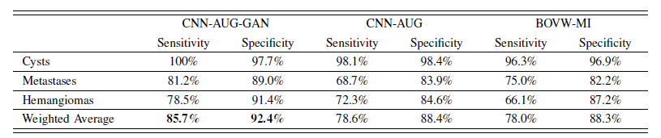
Conclusions
Deep Learning vs No Deep Learning
Can DL techniques outperform other non DL techinques even in low data regimes?
Notes:
Finalment comparar el sintetic data augmentation amb un dels state of the art methods per análisis de imatges mèdiques.
Reflexió: Si tal i com crec el principal motiu de que no s’utilitzi Deep learning en molts aspectes és la falta de dades, podría l’avanç en aquest camp acabar fent que la falta de grans datasets no fos un problema i que el Deep learning pogues outperformar a tots (o casi tots) els metodes que no el fan servir? (KNN, SVM, Case Based…)

Slide 8
THANK YOU FOR YOUR ATTENTION

